Slide 1


«МАЛЕНЬКИЕ ИССЛЕДОВАТЕЛИ»
Проектно-исследовательская деятельность с детьми дошкольного возраста
Воспитатель:Герута Е.В

Slide 2


Slide 3

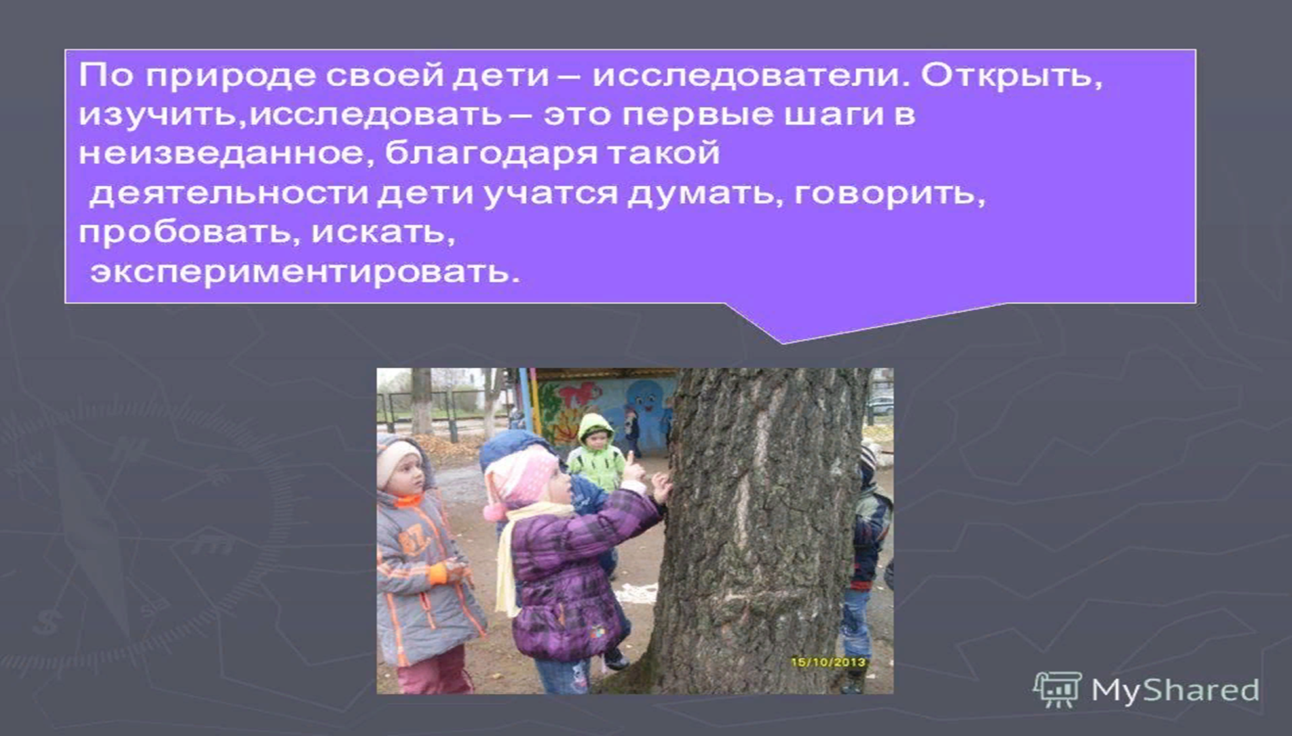

Slide 4
Прежде чем давать знания,
надо научить думать,
воспринимать, наблюдать.
В. Сухомлинский
Проектно – исследовательская деятельность, наравне с игрой, является ведущим видом деятельности. Дети, участвуя в педагогическом процессе наравне со взрослыми, проектируют свою жизнь в пространстве детского сада, проявляя изобретательность и самостоятельность.

Slide 5

Проектно- исследовательская деятельность детей дошкольного возраста
Цель:
Становление у дошкольников научно-познавательного, практически-деятельного, эмоционально-нравственного отношения к действительности.
Задачи:
1. Обеспечение психологического благополучия и развития детей
2. Воспитывать потребность изучать окружающий мир через проектно - исследовательскую деятельность;
3. Развивать творческую активность познавательных процессов;
4. Учить решать исследовательские задачи, применяя новые инновационные методы и средства.

Slide 6
творческие (оформление результата в виде детского праздника)
исследовательско-творческие:
(опыты и эксперименты с детьми оформляют в виде альбомов, коллажей)
Виды
проектно-исследовательской деятельности
в ДОУ
информационно-практико-ориентированные:
( сбор материала и оформление группы, выставки т. д.);
ролево-игровые (театрализованные постановки с элементами творческих игр)

Slide 7
Классификация видов ПИД
по составу участников
по тематике
по целевой установке
по срокам реализации

Slide 8
Проектную деятельность можно представить как::

Slide 9
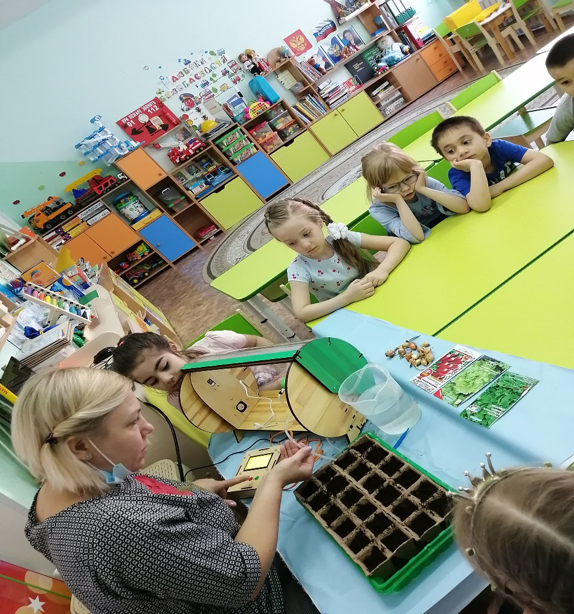
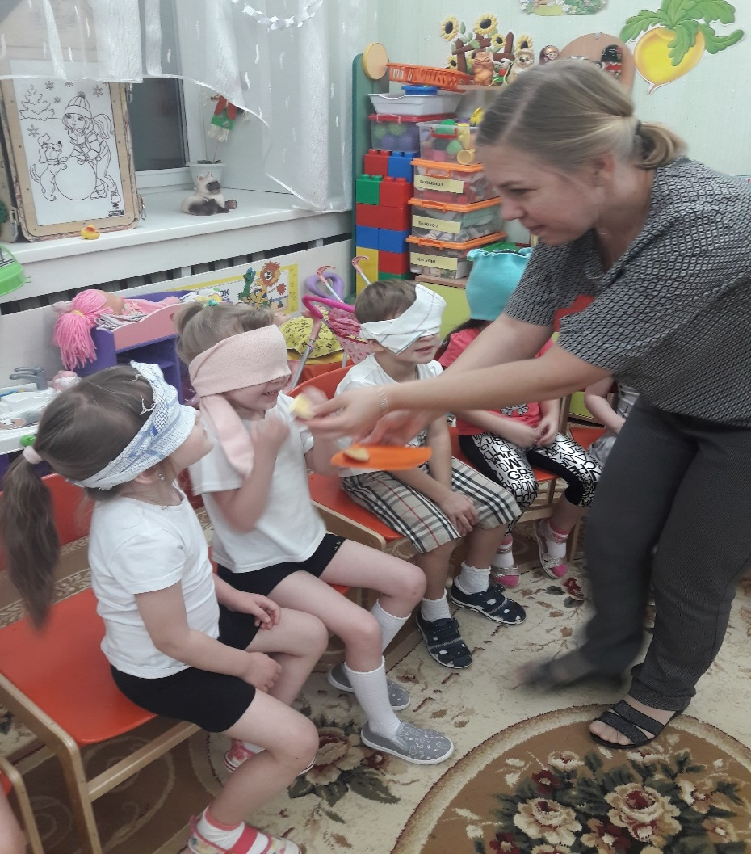
способ организации педагогического процесса
основанный на взаимодействии
педагога и воспитанника

Slide 10
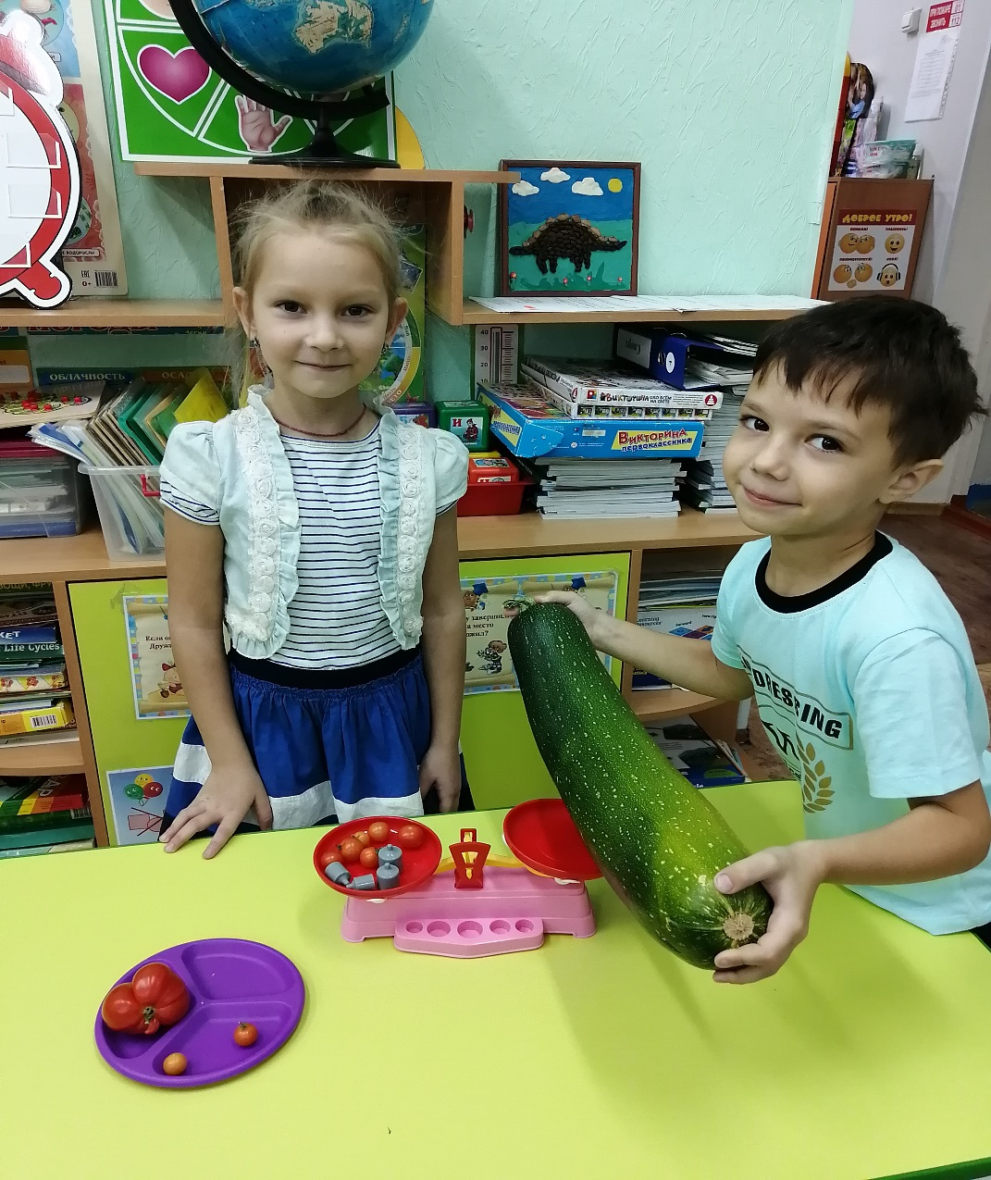
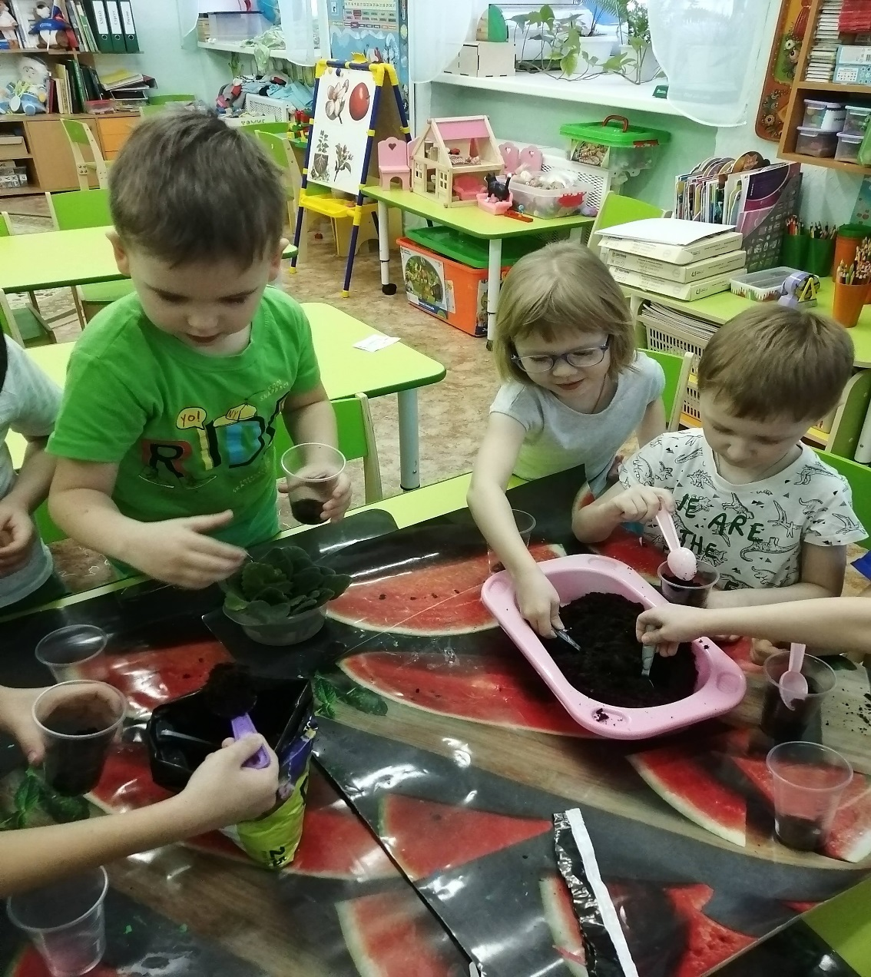
способ взаимодействия с окружающей средой

Slide 11
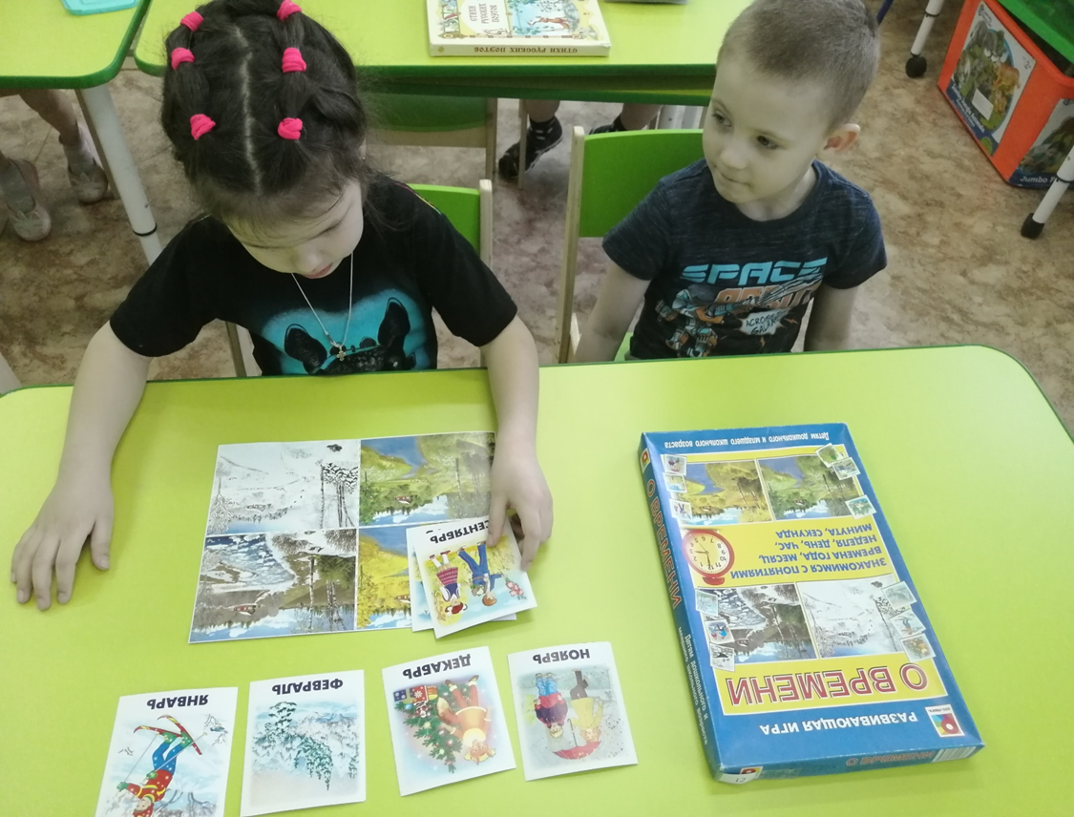
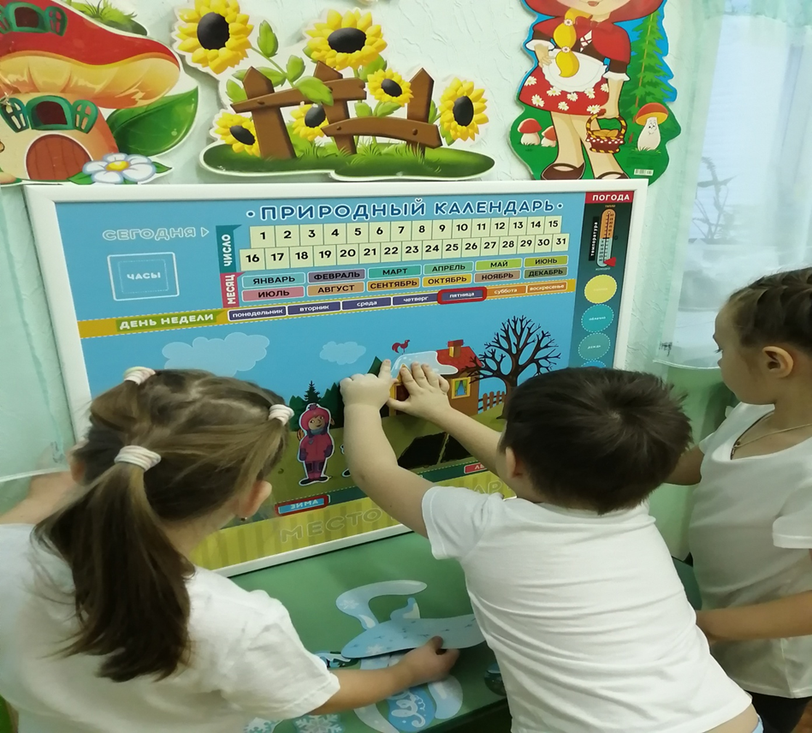
поэтапную практическую деятельность по достижению поставленной цели.

Slide 12
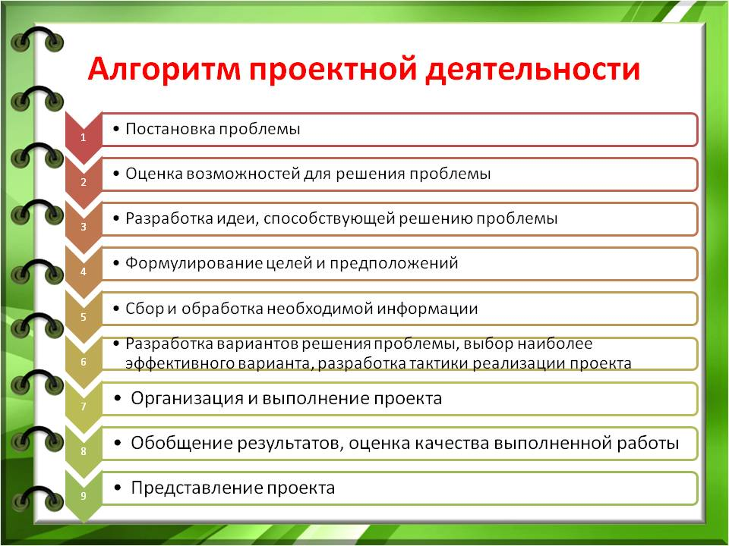
АЛГОРИТМ
проектно- исследовательской деятельности детей
выделение и постановка проблемы (выбор темы исследования)

Slide 13
ТРЕБОВАНИЯ
к воспитателю
К моменту поступления в первый класс ребенок должен уметь решать такие сложные задачи как:
- уметь видеть проблему и ставить вопросы;
- уметь доказывать;
- делать выводы;
- высказывать предположения и строить планы по их проверке.
Именно исследовательский метод является одним из основных методов, который может помочь дошкольнику решить выше обозначенные задачи.

Slide 14
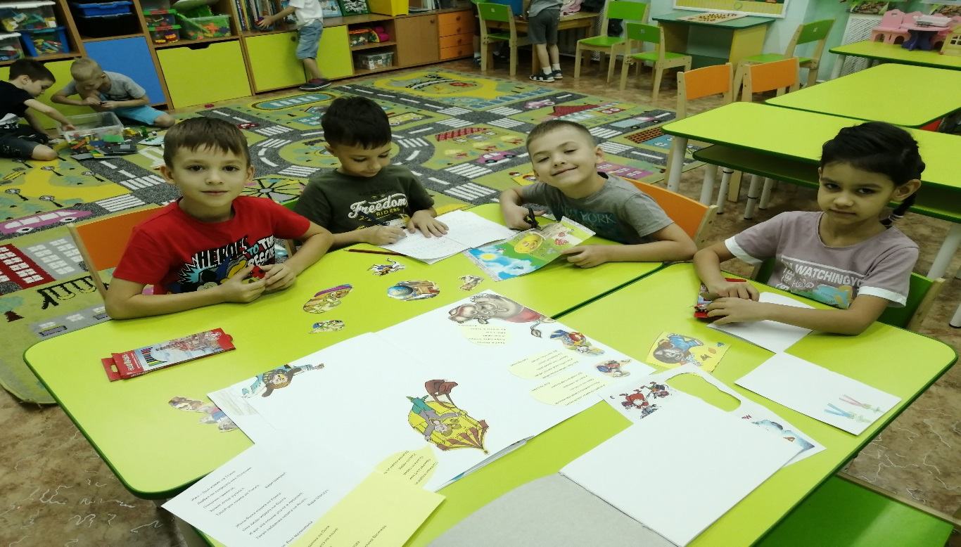
В дошкольном возрасте во время проведения занятий дети должны получать только положительные эмоции, удовлетворение от достигнутых результатов. А это значит, что исследовательская деятельность должна быть свободной, без внешних установок и ограничений по времени.

Slide 15
Этапы проектной деятельности

Slide 16
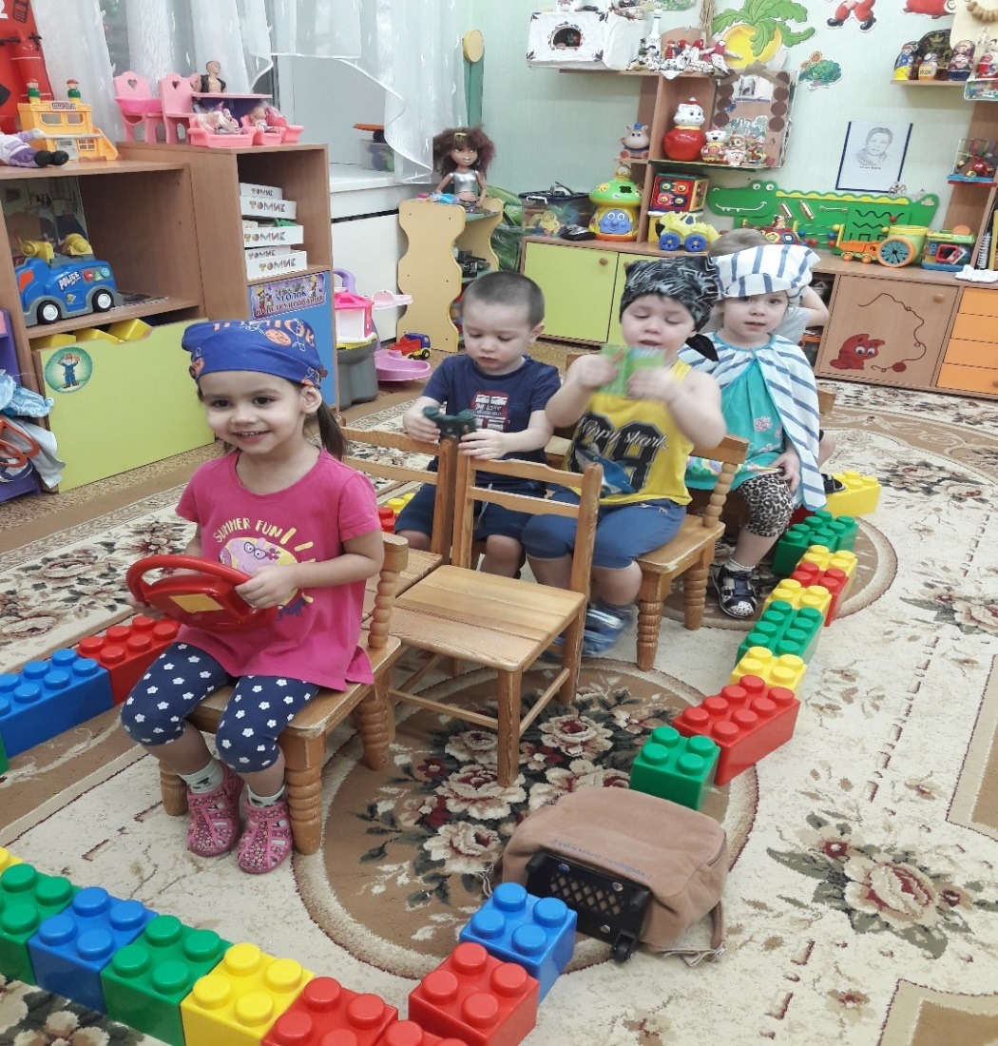
младший дошкольный возраст
(активная роль принадлежит взрослому, подражательно-исполнительский уровень, происходит в форме игры)

Slide 17
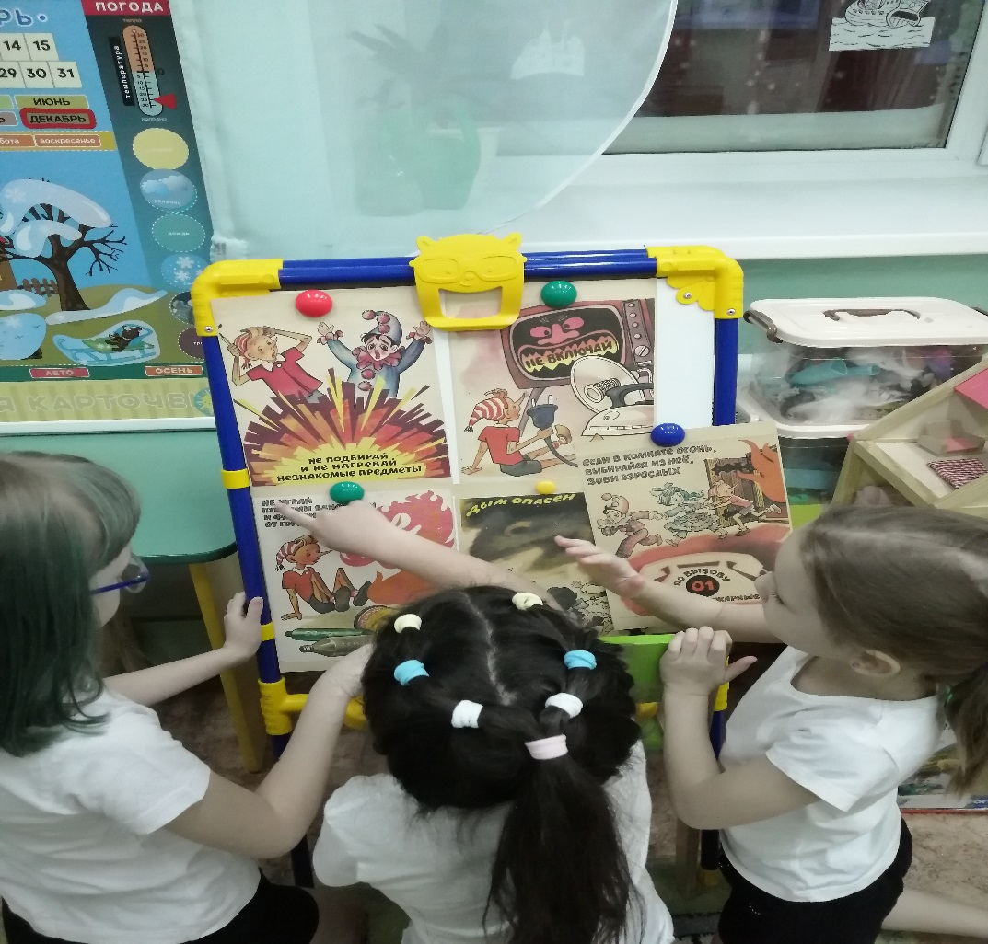
средний дошкольный возраст «5» лет
(развивающий уровень проектирования, помочь ребенку развиваться самостоятельно, активность воспитателя снижается)

Slide 18
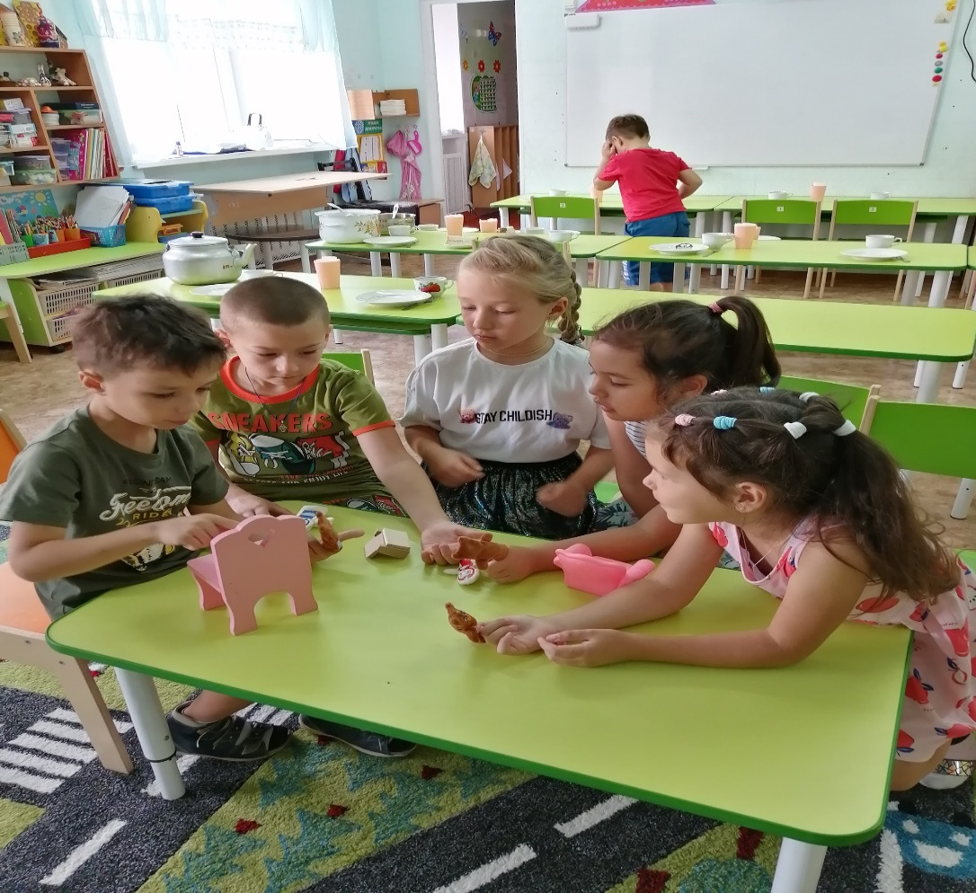
старший дошкольный возраст
(творческий этап проектной деятельности, характеризуется высоким уровнем интереса детей к творческому проектированию)

Slide 19
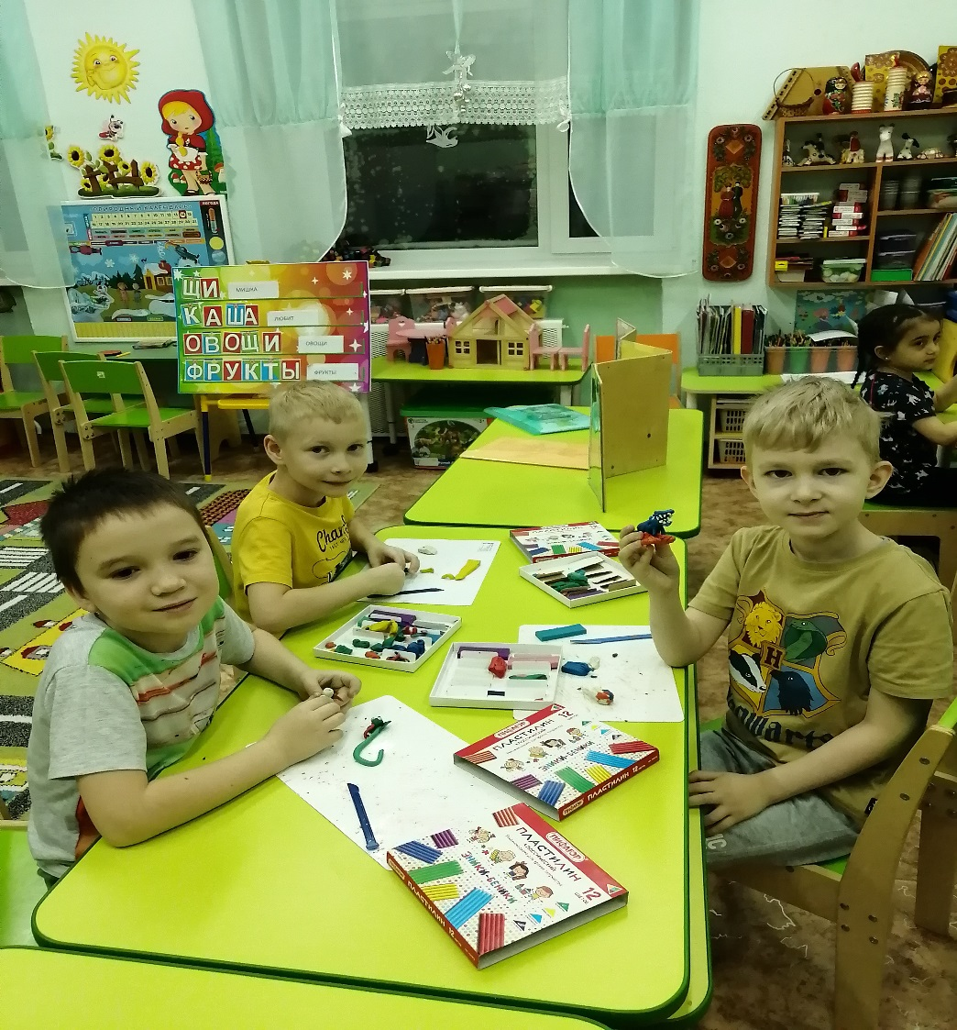
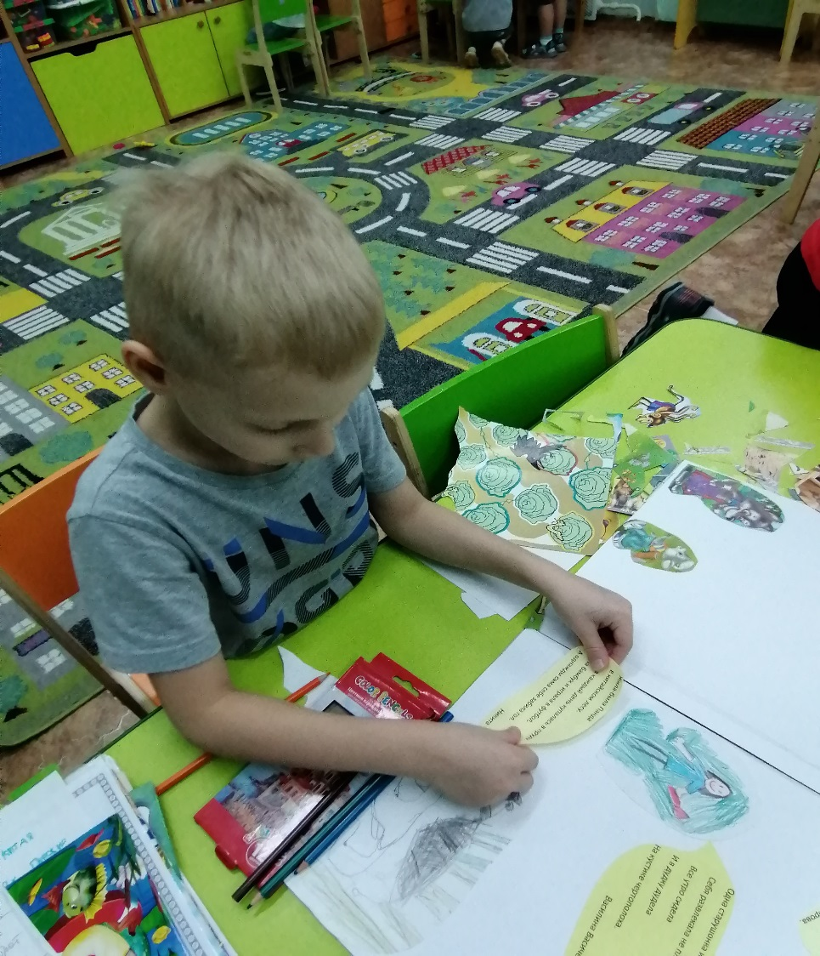
Старайтесь делать так, чтобы дети как можно больше действовали самостоятельно и независимо.

Slide 20
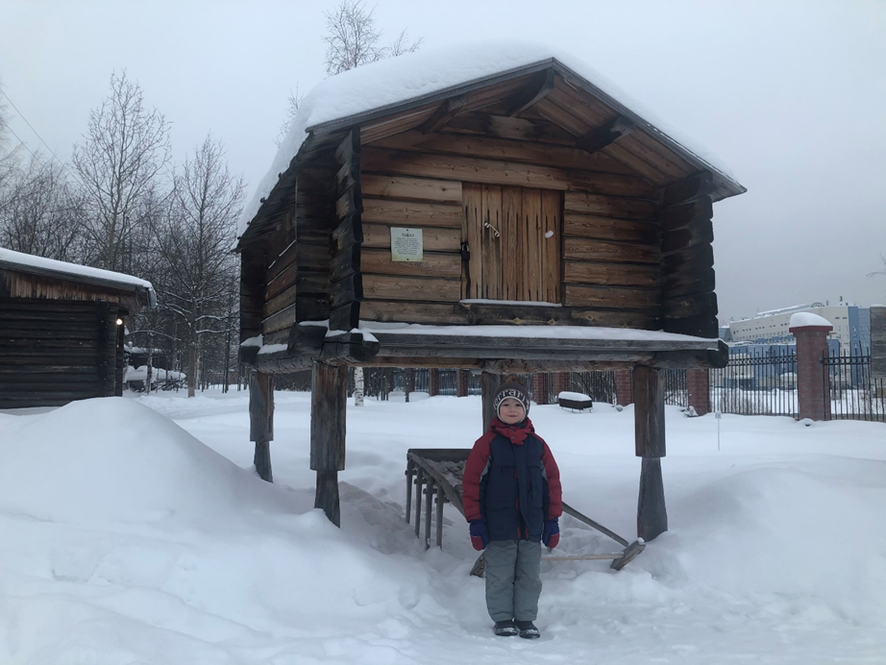
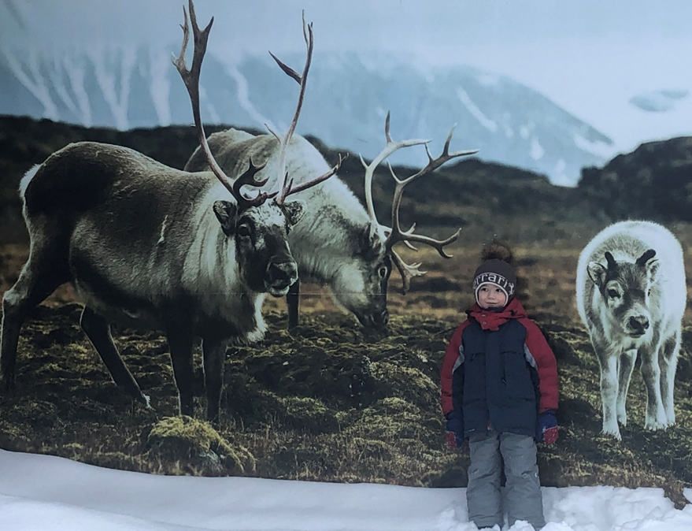
Не сдерживайте инициативы детей.

Slide 21
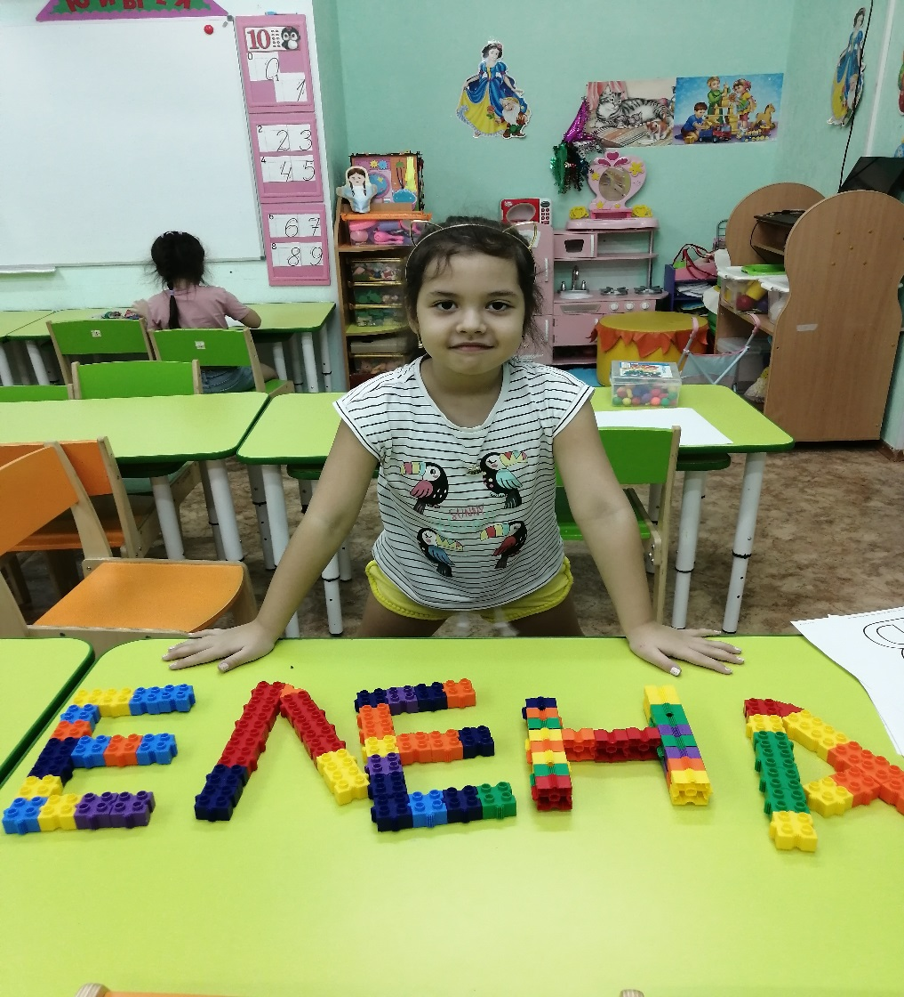
Не делайте за ребенка то, что он может сделать сам, или то, чему он может научиться.

Slide 22
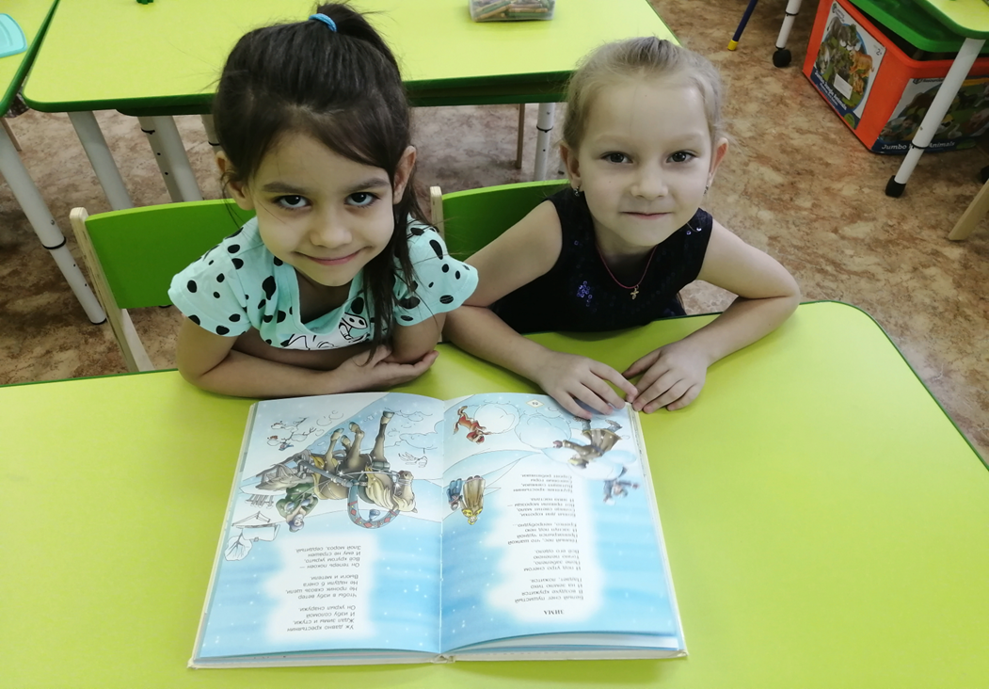
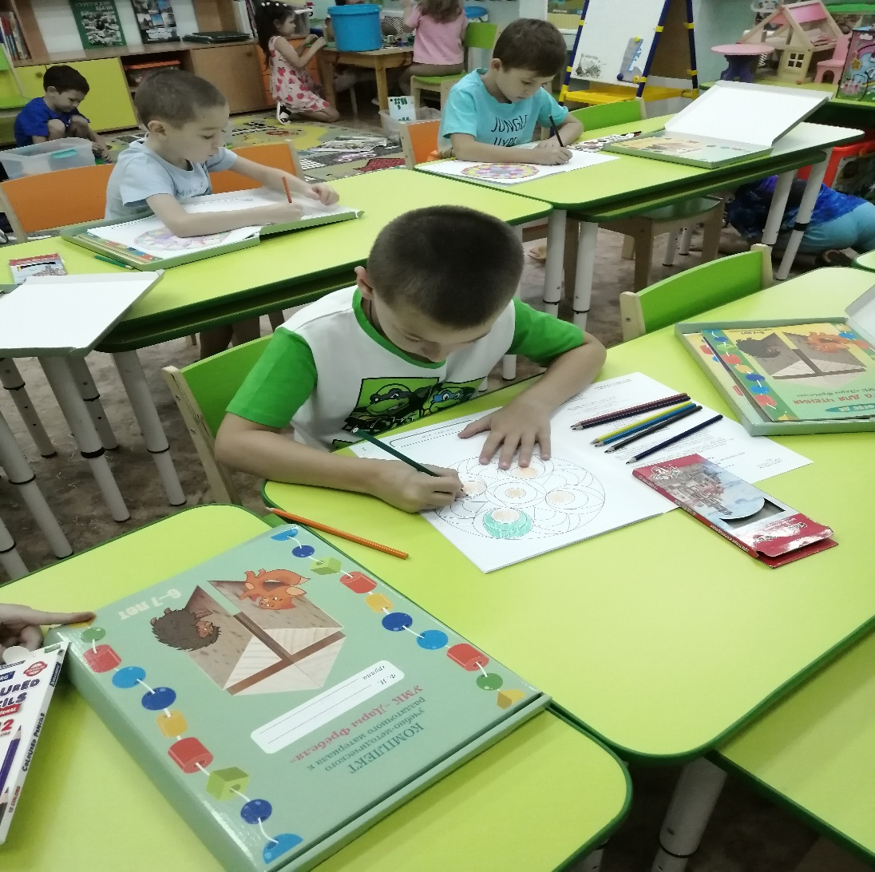
Избегайте прямых инструкций ребенку.

Slide 23

Не спешите с вынесением
оценочных суждений.

Slide 24
Условия для ПЛОДОТВОРНОЙ
экспериментально-исследовательской работы детей
1. Поддержание повышенного интереса детей к занятиям, содержащим опыты, эксперименты, исследования, наблюдения.
2. Создание в группе благоприятного микроклимата, где приветствуется и поощряется интерес к обследованию, наблюдению, самостоятельному экспериментированию с предметами окружающей среды.
3. Создать в группах уголки, зоны для экспериментирования, где дети могли бы повторить проделанные вместе с воспитателем опыты самостоятельно в свободное время.
4. Использовать уголок природы и огород на окне для долгосрочных наблюдений и опытов с растениями.
5.Разработать методы стимулирования и поощрения детей – активных исследователей.
6. Привлекать родителей к исследовательским детским проектам. Провести консультацию по созданию условий для экспериментирования в домашних условиях.

Slide 25
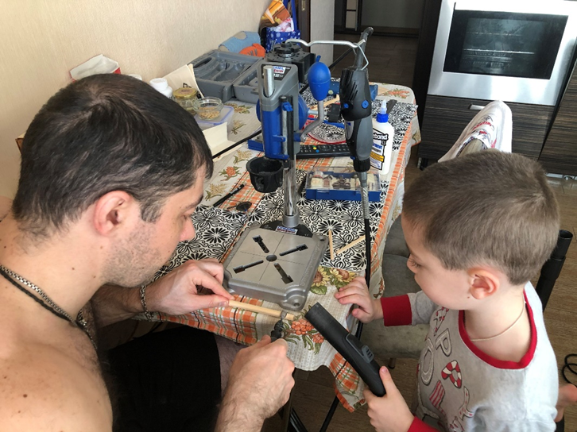
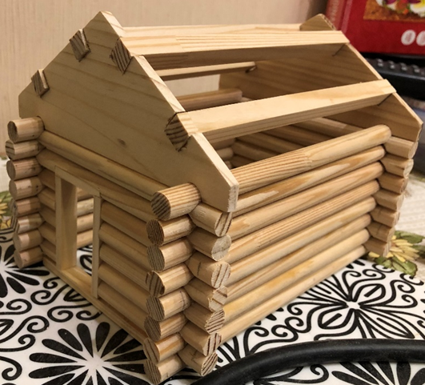
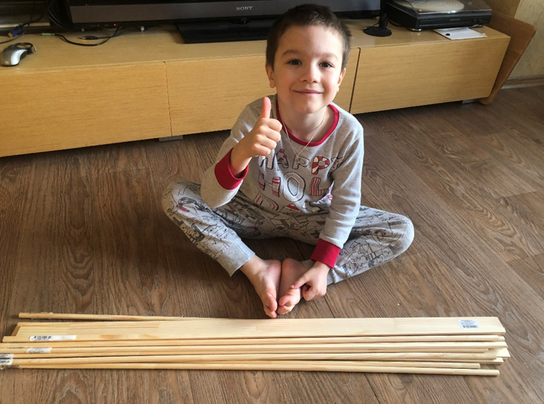
Проектный метод предполагает использование заданий не в готовом виде. Детям даётся возможность размышлять, исследовать, делать выводы. Когда ребёнок и слышит, и видит и делает сам, информация усваивается прочно и надолго.

Slide 26
СПАСИБО
за
внимание

